Slide 1
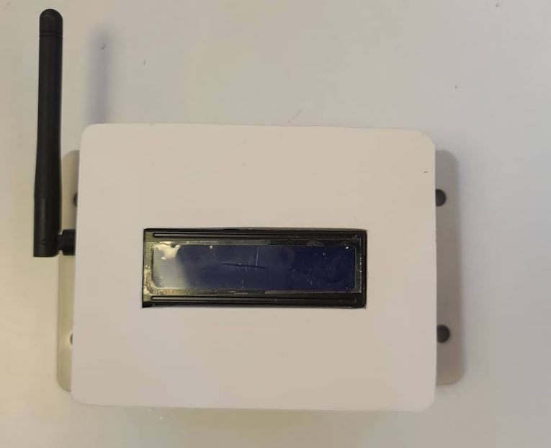
MÁY ĐO THÔNG SỐ KHÍ VÀ GIÁM SÁT NHIỆT ĐỘ HẦM MỎ

Slide 2
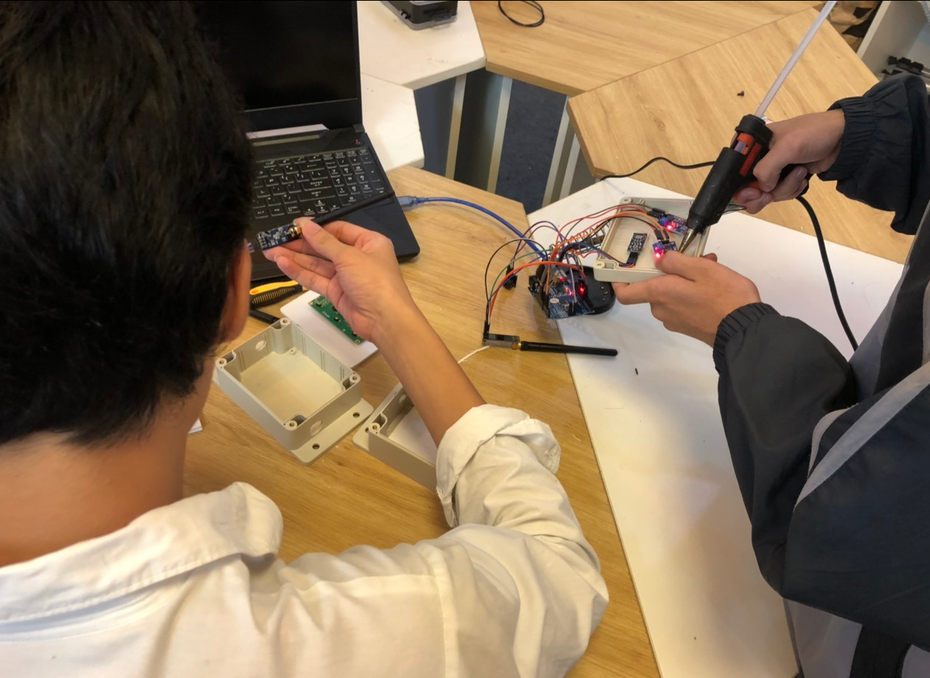
01
LÝ DO
CHỌN ĐỀ TÀI

Slide 3
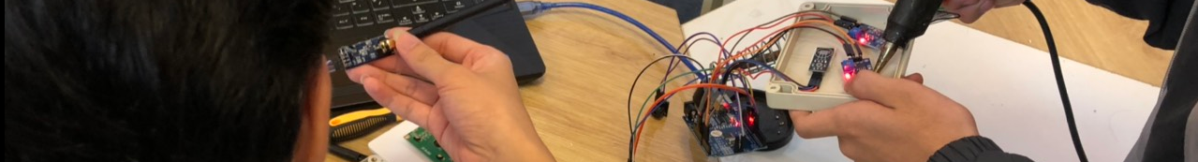
LÝ DO CHỌN ĐỀ TÀI
Lý do
Đối tượng
nghiên cứu
Mục tiêu
nghiên cứu
Ý nghĩa
của đề tài

Slide 4
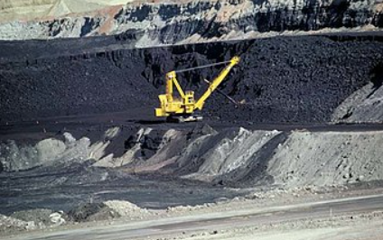
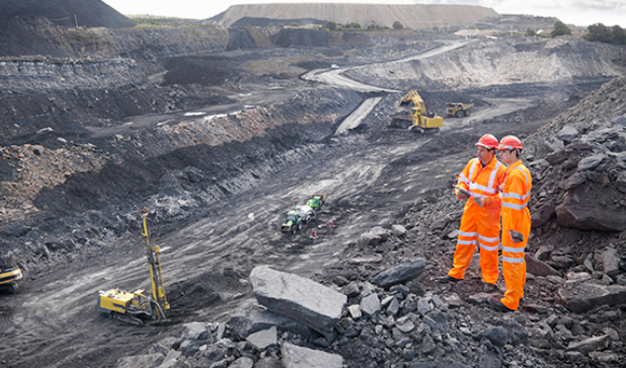
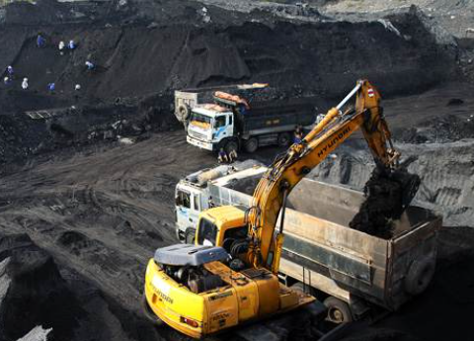
LÝ DO CHỌN ĐỀ TÀI
Khai thác mỏ là một ngành lao động đặc thù, được xếp loại lao động nặng nhọc, độc hại, nguy hiểm
Người lao động khai thác mỏ luôn phải đối mặt với nhiều nguy cơ tai nạn lao động do lở đất đá, sập hầm, bục nước, nhiễm độc khí mêtan và mắc các bệnh nghề nghiệp phổ biến trong ngành khai thác mỏ
LÝ DO CHỌN ĐỀ TÀI

Slide 5
LÝ DO CHỌN ĐỀ TÀI
Không ít những vụ tai nạn thương tâm đã xảy ra. Các tai nạn xảy ra chủ yếu là do tâm lý chủ quan, xem thường vấn đề an toàn của chính người tham gia lao động. Ngoài ra còn do trình độ, kinh nghiệm, tác phong công nghiệp của công nhân còn nhiều hạn chế, ý thức chấp hành luật về an toàn lao động chưa được đảm bảo
LÝ DO CHỌN ĐỀ TÀI

Slide 6
LÝ DO CHỌN ĐỀ TÀI
Vậy, tại sao chúng ta không nghĩ đến 1 phương án đảm bảo an toàn, khiến cho các công nhân yên tâm và tự tin hơn vào công việc thay vì phải dựa vào những kinh nghiệm nghề nghiệp cá nhân tiềm ẩn nhiều rủi ro?
LÝ DO CHỌN ĐỀ TÀI

Slide 7
ĐỐI TƯỢNG NGHIÊN CỨU
Nghiên cứu về những phương pháp cảnh báo thường gặp trong cuộc sống
1.
Đối tượng
Nghiên cứu về những tai nạn, sự cố thường gặp trong hầm mỏ
2.
Nghiên cứu về cơ khí, lập trình nhúng và các thiết bị phần cứng
3.

Slide 8
MỤC TIÊU NGHIÊN CỨU
1
2
3
4
Chế tạo ra một thiết bị có khả năng đo đạc các thông số trong hầm mỏ.
Nghiên cứu về các tai nạn và sự cố thường gặp xảy ra trong hầm mỏ và các phương pháp nhận biết và phòng ngừa.
Chế tạo chiếc máy phù hợp với môi trường hầm mỏ và không cản trở các hoạt động khai thác mỏ.
Thiết kế một thiết bị có kết cấu đơn giản giúp thợ mỏ và công nhân dễ dàng sử dụng và thuận tiện trong quá trình khai thác.

Slide 9
Ý NGHĨA CỦA ĐỀ TÀI
Có ý nghĩa phát triển công nghệ vi điều khiển, điện tử - tự động hóa ứng dụng vào giải quyết các vấn đề thiết yếu trong cuộc sống.

Slide 10
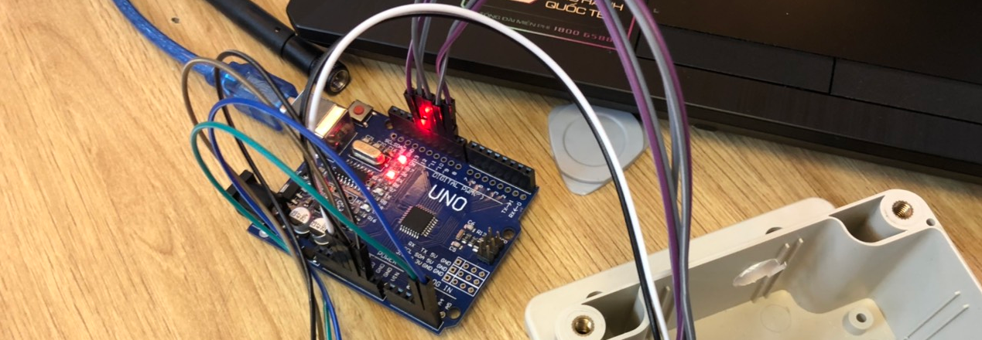
TỔNG QUAN VẤN ĐỀ NGHIÊN CỨU,
ĐIỂM MỚI VÀ SÁNG TẠO CỦA ĐỀ TÀI
02

Slide 11
2.1 TỔNG QUAN NGHIÊN CỨU
Đã tìm hiểu các đề tài nghiên cứu của Viện khoa học và công nghệ Việt Nam, Viện khoa học công nghệ mỏ Việt Nam,...:
Chế tạo thiết bị đo và cảnh báo khí Mêtan cầm tay dùng cho khai thác hầm mỏ
Máy đo khí CO trong hầm mỏ,...
Nhóm đã đưa ra ý tưởng để khắc phục những nhược điểm đang tồn tại và sáng tạo để đổi mới và tạo ra sản phẩm “Máy đo thông số khí và giám sát nhiệt độ trong hầm mỏ”

Slide 12
2.2 TÍNH MỚI
Sản phẩm còn có thể ứng dụng trong thực tế như phát hiện và cảnh báo rò rỉ khí ga trong các hộ gia đình, cơ sở sản xuất nhỏ, cảnh báo khí CO trong khi sử dụng sưởi mùa đông,...
Sử dụng một thiết bị có khả năng truyền tải thông số về môi trường ở dưới hầm mỏ qua sóng RF để cảnh báo công nhân và người giám sát.
1
2

Slide 13
2.3 TÍNH MỚI
Giúp công việc của công nhân hầm mỏ trở nên dễ dàng hơn, tiêu hao ít năng lượng và thuận tiện trong quá trình sử dụng.
Đảm bảo an toàn, không gây cháy nổ trong quá trình sử dụng
Tính mới
Sản phẩm còn có còi báo động và đèn cảnh báo môi trường hầm mỏ. Sản phẩm có thể đo khí gas, khí CO và nhiệt độ độ ẩm.
Sản phẩm có thể ứng dụng trực tiếp trong quá trình học tập của học sinh

Slide 14
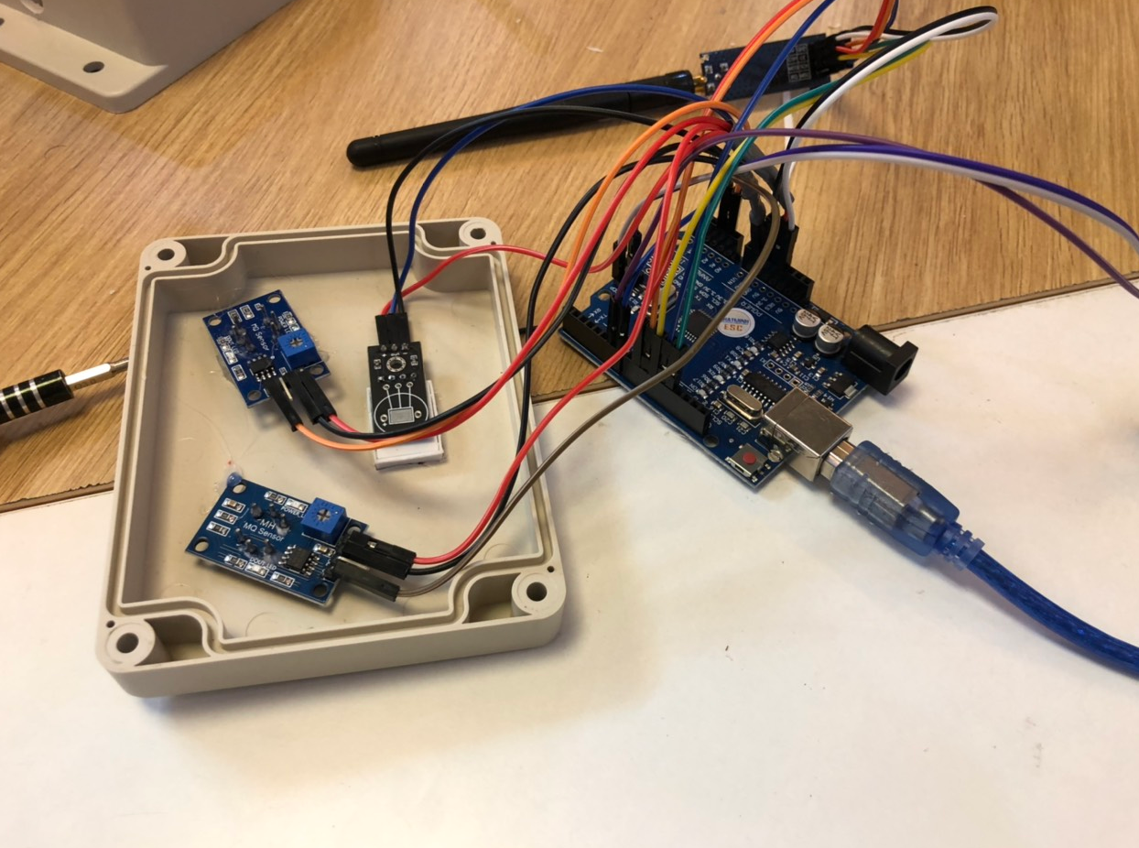
03
QUÁ TRÌNH THỰC HIỆN VÀ KẾT QUẢ NGHIÊN CỨU

Slide 15
3.1.1 KẾ HOẠCH NGHIÊN CỨU
GIAI ĐOẠN 1
NỘI DUNG CÔNG VIỆC | CÁC MỐC THỜI GIAN | NGƯỜI THỰC HIỆN
1.Tìm hiểu thông tin về các tai nạn liên quan đến hầm mỏ | 1/7-15/7 | Nhóm tác giả
2. Đọc lại sách giáo khoa, tìm tài liệu liên quan đến cảm biến, chất bán dẫn, các linh kiện điện tử, lập trình tin học. | 15/7-22/7 | Nhóm tác giả
3.Thống nhất chọn phương án thiết kế thiết bị,tiến hanh hoàn thiện sản phẩm. | 22/7-28/7 | Nhóm tác giả
4. Trình bày và nhận phản biện, góp ý cho mô hình. | 29/7-4/8 | Nhóm tác giả

Slide 16
3.1.1 KẾ HOẠCH NGHIÊN CỨU
GIAI ĐOẠN 2
NỘI DUNG CÔNG VIỆC | CÁC MỐC THỜI GIAN | NGƯỜI THỰC HIỆN
1 .Vẽ thiết kế vỏ hộp | 5/8-15/8 | Nhóm tác giả
2. Học lập trình phần mềm và nền tảng IoT ứng dụng. | 1/7-5/9 | Nhóm tác giả
3. Kết nối hệ thống, thử nghiệm thiết bị | 15/9-20/9 | Nhóm tác giả
4. Quan sát, khảo nghiệm thiết bị hoạt động. | 5/10-10/12 | Nhóm tác giả

Slide 17
3.1.1 KẾ HOẠCH NGHIÊN CỨU
GIAI ĐOẠN 3
Nội dung công việc | Các mốc thời gian | Người thực hiện
1. Hoàn thiện hồ sơ dự án thi cấp trường. | 12/10-15/11 | Nhóm tác giả
2. Kiểm tra độ ổn định của thiết bị | 1/11-20/11 | Nhóm tác giả
3.Thử nghiệm thiết bị thay thế hỏng hóc | 20/11-24/11 | Nhóm tác giả
4. Lắp đặt ổn định, tối ưu hóa sản phẩm. Tham dự cuộc thi KHKT cấp trường | 23/11-25/11 | Nhóm tác giả

Slide 18
3.1.2 PHƯƠNG PHÁP NGHIÊN CỨU
1
2
3
4
5
Phương pháp đo nồng độ khí, nhiệt độ môi trường
Phương pháp cảnh báo khi nồng độ vượt quá ngưỡng tiêu chuẩn
Sử dụng các thiết bị có sẵn trên thị trường (cảm biến khí, mạch vi điều khiển arduino,…)
Kiểm nghiệm, tìm ra những điểm chưa hợp lý từ đó sửa chữa và thay đổi phương án thiết kế kịp thời
Áp dụng những kiến thức khoa học vào sản phẩm

Slide 19
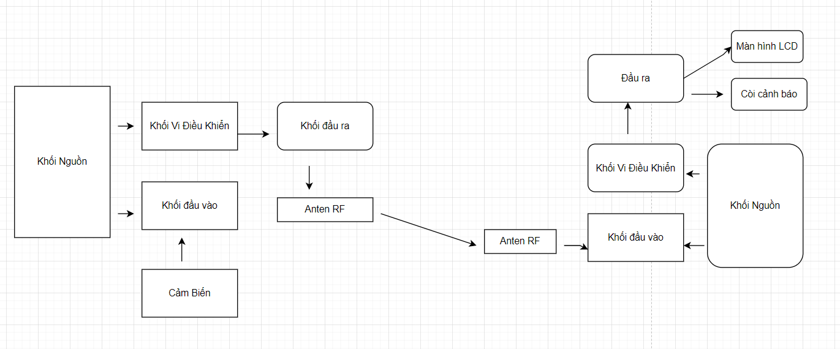
3.2.1 SƠ ĐỒ KHỐI CHỨC NĂNG

Slide 20
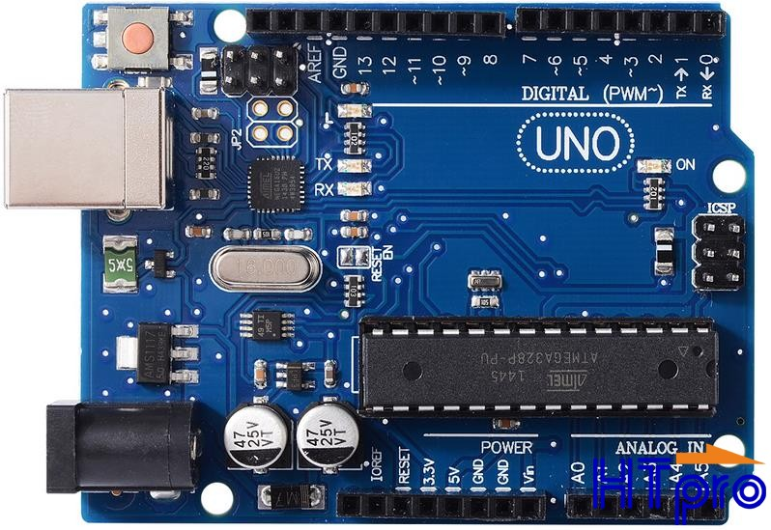
3.2.2 GIỚI THIỆU VỀ BOARD ARDUINO UNO R3

Slide 21
3.2.2 GIỚI THIỆU VỀ BOARD ARDUINO UNO R3
Khái niệm
Arduino Uno R3 là một board mạch vi điều khiển được phát triển bởi Arduino.cc, một nền tảng điện tử mã nguồn mở chủ yếu dựa trên vi điều khiển AVR Atmega328P.

Slide 22
3.2.2 GIỚI THIỆU VỀ BOARD ARDUINO UNO R3
Phiên bản hiện tại của Arduino Uno R3 đi kèm với giao diện USB
6
14
chân đầu vào analog
cổng kỹ thuật số I / O được sử dụng để kết nối với các mạch điện tử, thiết bị bên ngoài
6
chân đầu ra xung PWM cho phép các nhà thiết kế kiểm soát và điều khiển các thiết bị mạch điện tử ngoại vi một cách trực quan.

Slide 23
3.2.2 GIỚI THIỆU VỀ BOARD ARDUINO UNO R3
Được kết nối trực tiếp với máy tính thông qua USB để giao tiếp với phần mềm lập trình IDE
Ngoài USB, người dùng có thể dùng nguồn điện ngoài để cấp nguồn cho bo mạch.
Là phiên bản chính thức nhất đi kèm với vi điều khiển Atmega328 8 bit AVR Atmel trong đó bộ nhớ RAM là 32KB.
Khi tính chất và chức năng của nhiệm vụ trở nên phức tạp, thẻ nhớ SD Mirco có thể được kết nối thêm vào Arduino để lưu trữ được nhiều thông tin hơn.

Slide 24
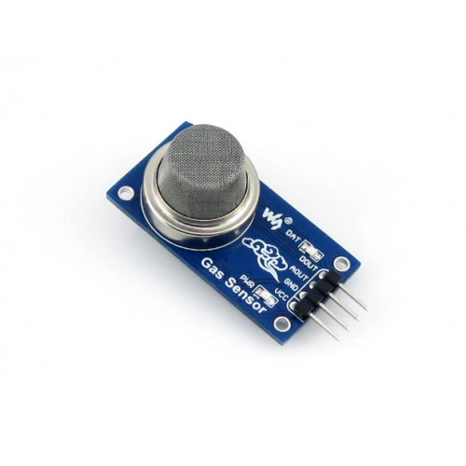
3.2.3 LỰA CHỌN LINH KIỆN VÀ MODULE
Module cảm biến khí GAS
Thông số kĩ thuật
Nguồn hoạt động: 5V
Loại dữ liệu: Analog
Phạm vi phát hiện rộng
Tốc độ phản hồi nhanh và độ nhạy cao
Mạch đơn giản ổn định khi sử dụng trong thời gian dài

Slide 25
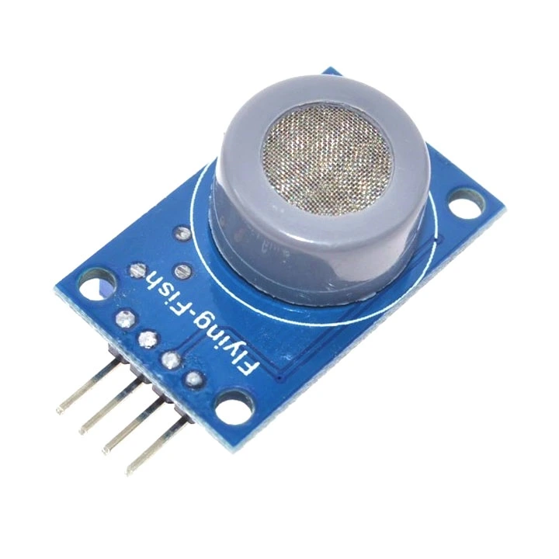
Thông số kĩ thuật
Tín hiệu analog từ 0~5V.
Điện áp cung cấp:
3 ~ 5V DC.
Hai dạng tín hiệu đầu ra (digital và analog).
Sử dụng chip so
sánh LM393 và MQ-7.
Tín hiệu analog từ 0~5V.
Cảm biến khí CO(mq7)

Slide 26
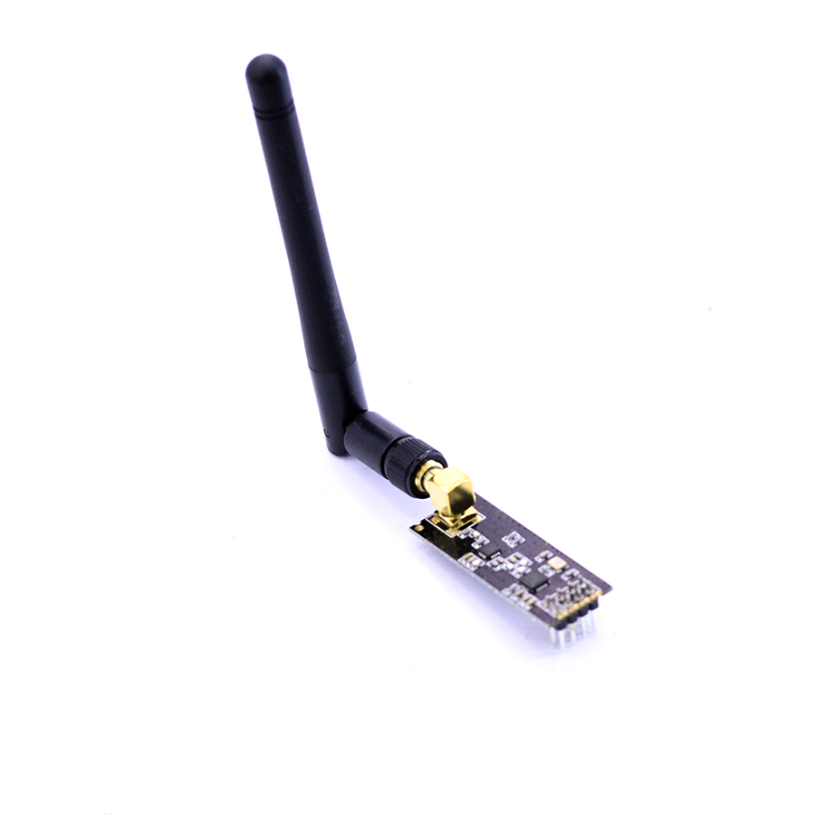
MODULE NRF24L01 + PA + LNA 1100M
IC chính: NRF24L01+ PA LNA 2.4Ghz anten rời
01
Điện áp cung cấp: 3.3VDC
02
Giao tiếp: SPI Dòng tiêu thụ: 45mA Tần số sóng: 2.4Ghz
03
Công suất thu phát: 20dBm Tốc độ truyền nhận tối đa: 2Mbit/s
04
Điện áp giao tiếp GPIO: 3.3VDC, khi giao tiếp với các board mạch 5VDC cần nối tiếp qua trở hoặc sử dụng các mạch chuyển mức điện áp
05

Slide 27
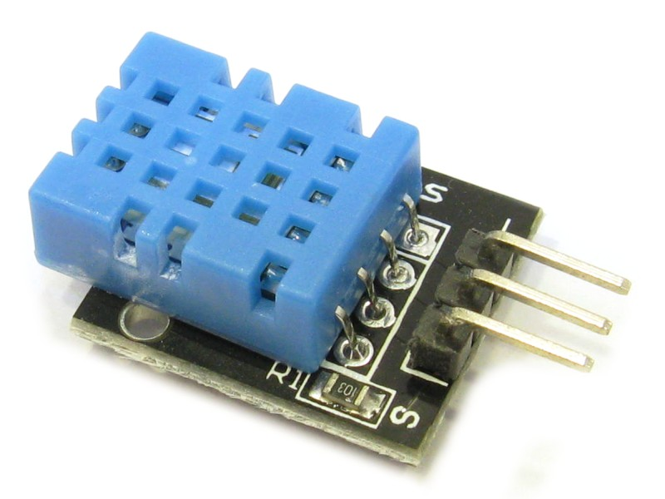
CẢM BIẾN NHIỆT ĐỘ ĐỘ ẨM(DHT11)
Điện áp hoạt động: 3V - 5V DC
Kích thước: 23 * 12 * 5 mm
Dòng điện tiêu thụ: 2.5mA
Phạm vi cảm biến độ ẩm: 20% - 90% RH, sai số ±5%RH
Tần số lấy mẫu tối đa: 1Hz (1 giây 1 lần)
Phạm vi cảm biến nhiệt độ: 0°C ~ 50°C, sai số ±2°C

Slide 28
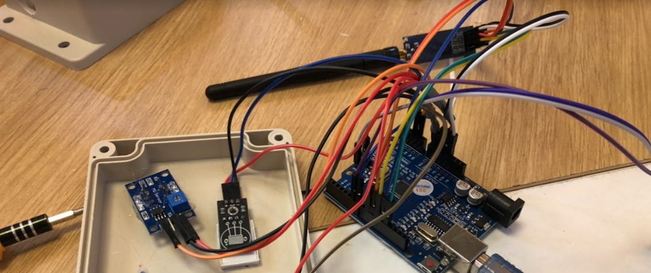
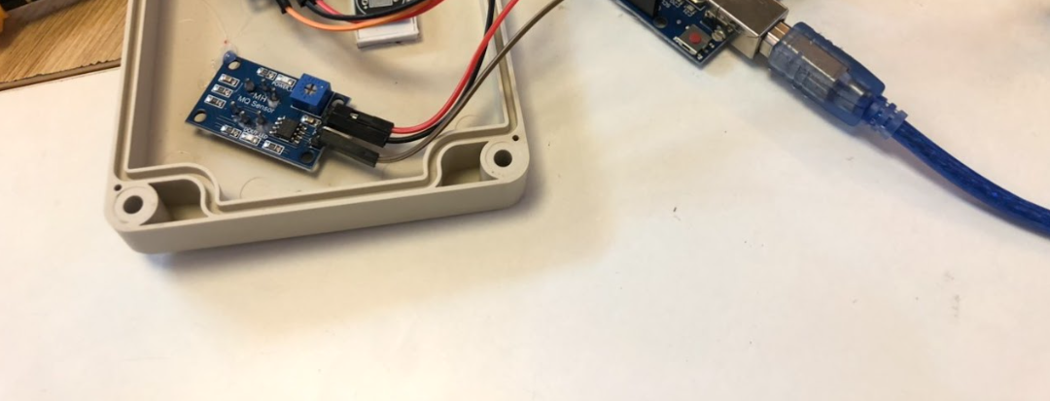
KẾT QUẢ NGHIÊN CỨU VÀ BÀN LUẬN

Slide 29
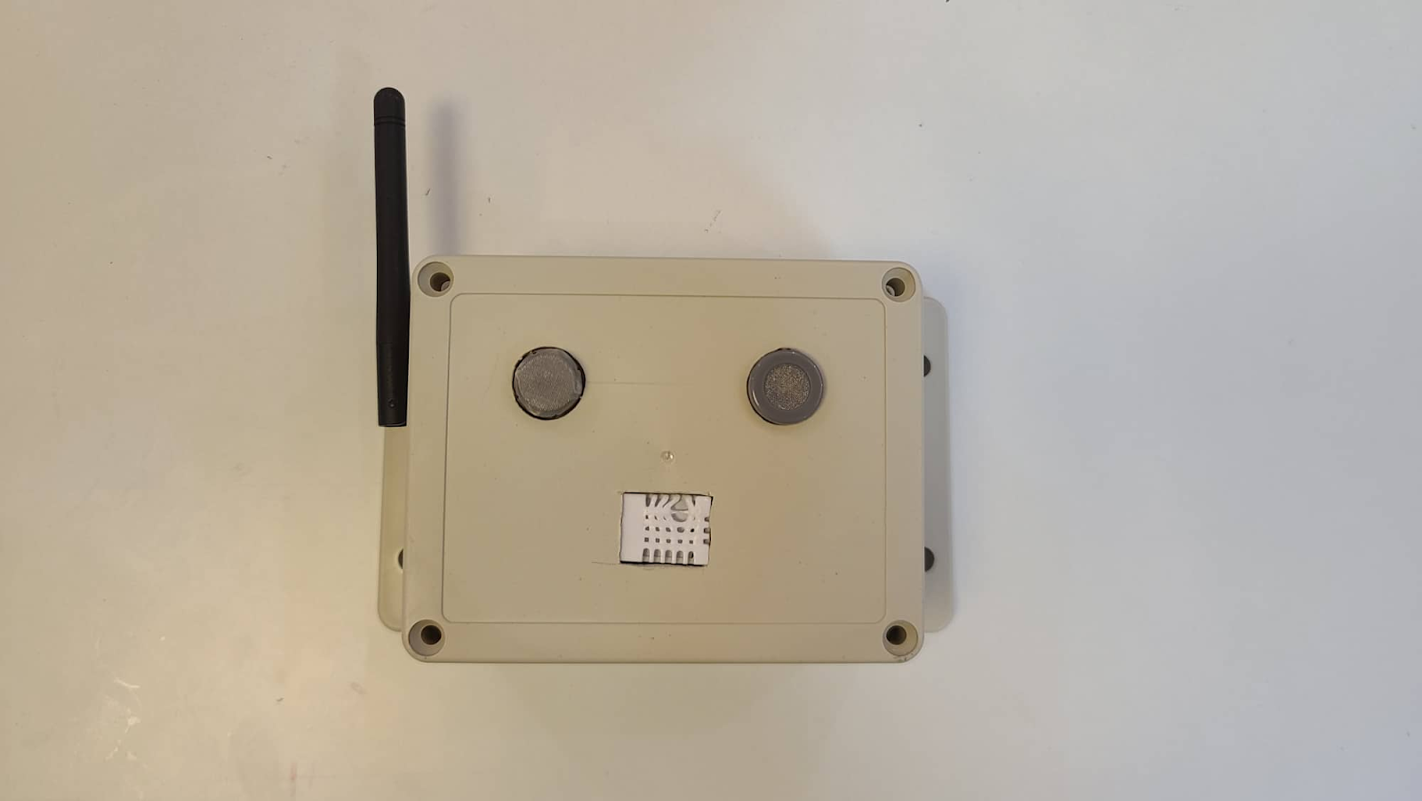
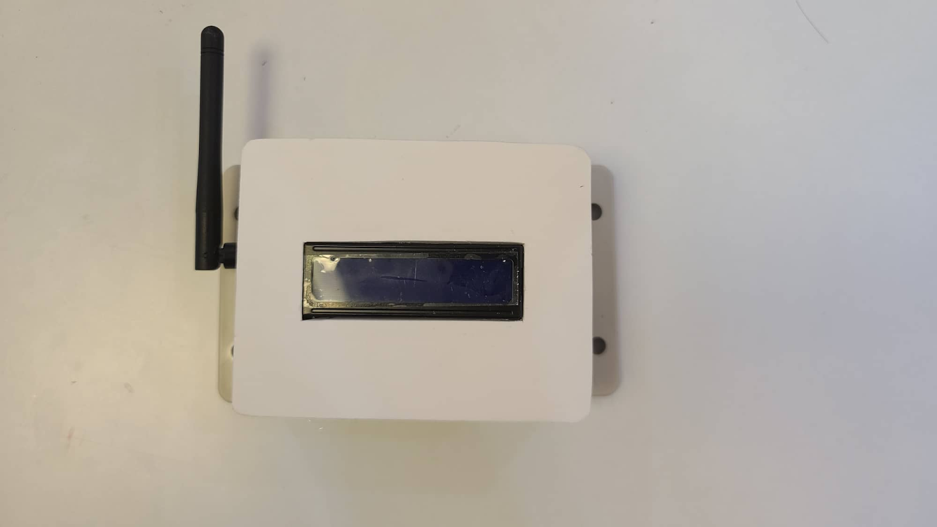
Máy đo chất lượng không khí và truyền tín hiệu
Máy nhận tín hiệu và hiện thị thông số

Slide 30
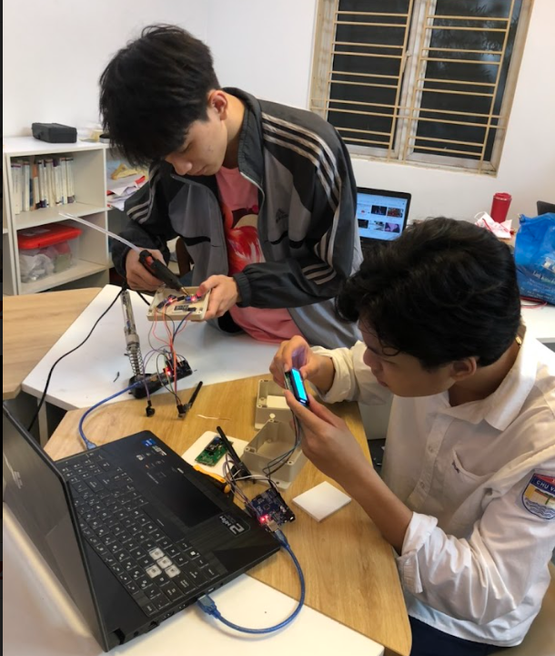
04
KẾT LUẬN

Slide 31
4.1 KẾT LUẬN
Ưu điểm:
Tín hiệu truyền ổn định
Các thông số đo được tương đối chính xác
Tiêu tốn ít điện năng
Nhỏ gọn không ảnh hưởng quá trình làm việc

Slide 32
4.1 KẾT LUẬN
Tồn tại:
1
2
Thiết kế tương đối thô sơ, sóng truyền đi không được quá xa, mới đo được ít thông số khí,
Thiết kế chưa hoàn thiện, vẫn chưa thể thử nghiệm trong thực tế tại các khu hầm mỏ.

Slide 33
4.2 KHUYẾN NGHỊ
1
2
3
Duy trì và phát triển thêm các cảm biến cần được xem là nhiệm vụ trọng tâm trong phát triển trong tương lai
Cần có các nghiên cứu xây dựng bộ tiêu chuẩn chất lượng khí có thể gây ảnh hưởng tới sức khỏe để cảnh báo 1 cách chính xác cho người lao động
Triển khai trong thực tế để đánh giá được chính xác độ hiệu quả

Slide 34
4.3 HƯỚNG NGHIÊN CỨU TIẾP THEO
Tích hợp thêm nhiều cảm biến để đo và có thể đánh giá thật chính xác chất lượng không khí
1
Những dữ liệu đã đo đạt được sẽ được tích hợp lên trên phần mềm điện thoại để nhiều người có thể theo dõi cùng lúc và đánh giá.
2
triển khai thêm AI để dùng máy tính đặc biệt là ngôn ngữ lập trình PYTHON để máy học được và tự đánh giá
3

Slide 35
THANK YOU

